Slide 1

就労継続支援B型事業所向けセミナー（60分）
法律とAI
契約を知って、AIのスキルで一般就労へ
〜 知っていると自分と作品を守れる、未来へのステップ 〜
🤖
AI制作スキル
📜
契約のルール
🚀
一般就労への確かな道！
＋
＝
講師：社会保険労務士・行政書士 杉山史和
Notes:
【話す内容の要点・語りかけ】
・皆さん、こんにちは！本日はお時間をいただきありがとうございます。
・テーマは「法律とAI ― 契約を知って、AIのスキルで一般就労へ」です。
・「法律」と聞くと難しそう、怒られそうと思うかもしれませんが、全く逆です。「自分を守るため」「自分の作品を守るため」の安心の知恵をお届けします。
・皆さんが今磨いているAI画像・動画制作のスキルは、すでに一般就労の仕事に直結しています。
・リラックスして、肩の力を抜いて聴いてくださいね！

Slide 2
講師の立場 ― 2つの専門知識で皆さんを応援します！
👔社会保険労務士
＝「働く契約」の専門家
🏢会社と働く人のルール（労働法）
🛡️安心して働ける環境を守る
🚀一般就労したときの権利を支える
📜行政書士
＝「契約書・書類」の専門家
🤝ビジネスの約束を形にするプロ
⚠️トラブルを未然に防ぐ
🎨皆さんの作品を社会に届ける
導入
2 / 30
Notes:
【話す内容の要点・語りかけ】
・社労士は「働くことのルール」の専門家です。就職したときの安心や権利を守ります。
・行政書士は「仕事の約束を形にする契約書」の専門家です。
・皆さんが今事業所で制作している作品、そして将来一般企業で働く道。その両方を法律の両輪から全力で後押しします！

Slide 3
【クイズ】皆さんは今日、いくつ契約を結びましたか？
🏪
コンビニの買い物
売買契約
📱
スマホのアプリ利用
利用契約
🤖
画像生成AIの起動
AI利用規約同意
👉 答え：全部が「契約」！皆さんは毎日すでに契約できています！
★「知らなくても皆さんはちゃんと契約できている。今日はそれに名前をつけるだけ」
導入
3 / 30
Notes:
【話す内容の要点・語りかけ】
・最初のクイズです！「今日家を出てから、契約をいくつ結びましたか？」
・コンビニでお茶を買う、スマホで地図を見る、AIツールを開く…全部が立派な契約です！
・知らなくても、皆さんは毎日契約を大成功させています。
・今日は特別な勉強ではなく、「普段当たり前にできていること」に名前をつけて自信に変える時間です。

Slide 4
契約ってなんだろう？ ―「約束」の基本ルール
🛒 買主（お客さん）
🏪 売主（お店）
🤝
合意！
「これください！」
（申込み：もうしこみ）
「はい、どうぞ！」
（承諾：しょうだく）
💡 書面（契約書）がなくても口頭で成立する！ ＝「諾成契約（だくせい）」
・ハンコや契約書がなくても、お互いの気持ちが合致した瞬間に約束成立！
・レシートは契約書ではなく、「確かにお金を支払いました」という後からの証拠です。
第1部 契約の基本 ― 売買契約
4 / 30
Notes:
【話す内容の要点・語りかけ】
・契約とは、要するに「お互いの合意（約束）」です。
・買主の「これください」と、売主の「はい、どうぞ」が通じ合った瞬間に成立します。
・大事なのは、印鑑や契約書がなくても言葉だけで成立すること（諾成契約）。
・コンビニのレシートは契約書ではなく、「確かにお金を払った」という証拠なんですね。

Slide 5
売買契約の3つの性質（3大タグ）
01
02
03
balance
payments
handshake
双務（そうむ）
有償（ゆうしょう）
諾成（だくせい）
お互いに義務がある
対価がある
合意だけで成立
売主：商品を渡す義務 📦
買主：代金を払う義務 💴
（片方だけじゃない！）
タダであげるのではなく
お金や物という「見返り」
をお互いに交換する
「これください」「はい」
言葉の合意だけで成立！
📄 書類やハンコは必須でない
第1部 契約の基本 ― 売買契約
5 / 30
Notes:
【話す内容の要点・語りかけ】
・売買契約には3つの性質があります。「双務・有償・諾成」。
・双務はお互いに義務があること。有償は対価があること。諾成は合意だけで成立すること。
・この3つのルールは、後で出てくる「働く契約」でも全く同じです！

Slide 6
債権と債務はコインの表と裏 ＆ 契約のゴール「完遂」
inventory_2
債務（さいむ）
＝「しなければならない義務」
request_quote
債権（さいけん）
＝「求めてよい権利」
・売主：商品を渡す義務 📦
・買主：代金を支払う義務 💴
・買主：商品を求める権利 ✨
・売主：代金を求める権利 💰
🏁 契約のゴール
「完遂」
（かんすい）
お互いが義務（債務）を果たし終えること ＝「履行（りこう）」
双方が約束を最後までやり切ることで、信頼というゴールを迎えます！
第1部 契約の基本 ― 売買契約
6 / 30
Notes:
【話す内容の要点・語りかけ】
・法律用語の「債務」と「債権」です。
・債務＝しなければならないこと、債権＝求めてよいことです。
・相手の義務は自分の権利。表裏一体のペアです。
・そしてお互いが義務を果たし終えることを「完遂（かんすい）」と呼びます。

Slide 7
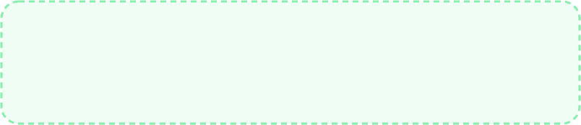
【図1】売買契約の構造マップ
🏪 売主（お店）
📦 商品の引き渡し
🛒 買主（お客）
売主の債務
商品を渡す義務 📦
＝
買主の債権
商品を求める権利 ✨
storefront
shopping_bag
代金の支払い
売主の債権
代金を求める権利 💰
＝
買主の債務
代金を支払う義務 💳
商品を売る立場
（商品を引き渡す側）
商品を買う立場
（代金を支払う側）
💡 契約成立のポイント
「これください」「はい」の合意だけで成立
（契約書やハンコがなくても成立する「諾成契約」）
契約の性質: 双務有償諾成
🎯 契約のゴール： お互いが債務を履行し終えること（完遂）
第1部 契約の基本 ― 売買契約
7 / 30
Notes:
【話す内容の要点・語りかけ】
・図1をご覧ください。左に売主（お店）、右に買主（お客さん）がいます。
・上の矢印は商品の引渡し、下の矢印は代金の支払いです。
・赤の義務と青の権利がイコールで結ばれていますね。
・義務を果たし終えることが契約のゴール「完遂」です。

Slide 8
AIとの接点 ― アプリやAIの「利用規約」も契約
📱 「同意する」を押した瞬間
⚠️ AIは当事者になれない！
＝ サービス利用契約（定型約款）
🤖 AIは便利な「道具」
・無料ツールでも契約成立！
・禁止事項を守る義務を負う
・生成物の使い方のルールも
すべて規約で決まっている
・AIが契約を結ぶことはできない
・「AIが勝手にやった」は通用しない
👉 約束をし、責任を負うのは
必ず【人間】です！
第1部 契約の基本 ― 売買契約
8 / 30
Notes:
【話す内容の要点・語りかけ】
・生成AIを使うときの「利用規約に同意する」も立派な契約（定型約款）です。
・そして一番大事なこと：AIは人間ではないので、契約の当事者になれません。
・約束をし、責任を負うのは必ず使う人間です。「AIのせい」にはできません。

Slide 9
第2部 労働契約 ― 【クイズ】手に入る「権利」とは？
会社と働く契約を結ぶとき、手に入る「一番の権利」は？
❓ 問い
💴 賃金支払請求権
🛡️ 安全配慮を受ける権利
働いた分の給料を
きっちり請求できる
強い権利！
心身の健康と安全を
守ってもらいながら
働く権利！
第2部 労働契約
9 / 30
Notes:
【話す内容の要点・語りかけ】
・第2部は労働契約です。クイズ：働くことで手に入る最大の権利は？
・給料をもらう権利はもちろん、安全や健康に配慮してもらう権利も手に入ります。
・働くことは義務で縛られるのではなく、法律で手厚く守られることなのです！

Slide 10
労働契約（労契法6条）― 会社と働く人の権利・義務
🏢 会社（事業主）
👩‍💻 働く人（労働者）
【権限】👉 指揮命令権
・業務の進め方を指示できる
【権利】🔵 賃金支払請求権
・給料を求める権利
【義務】🔴 賃金支払債務
・給料を必ず支払う
【義務】🔴 労務提供義務
・仕事をする義務
【義務】🛡️ 安全配慮義務（労契法5条）
・心身の健康と安全を守る
【義務】💼 職務専念 ＆ 秩序遵守
・勤務中集中・秘密を守る
第2部 労働契約
10 / 30
Notes:
【話す内容の要点・語りかけ】
・労働契約法第6条の基本です。「働くこと」と「給料」の交換です。
・会社には指示する権限（指揮命令権）がありますが、同時に働く人の安全を守る義務（安全配慮義務）があります。
・お互いに対等なパートナーシップです。

Slide 11
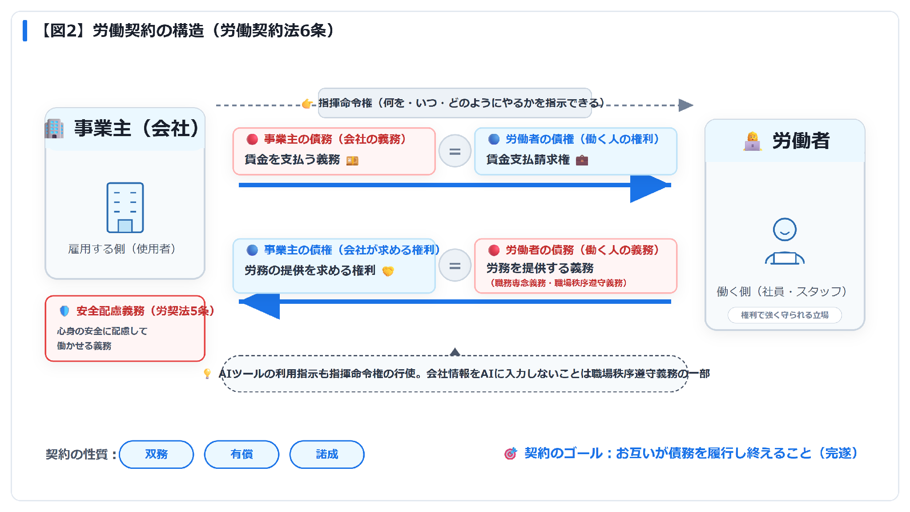
【図2】労働契約の構造マップ
第2部 労働契約
11 / 30
Notes:
【話す内容の要点・語りかけ】
・図2をご覧ください。左が会社、右が労働者です。
・上部に点線矢印で「指揮命令権」があります。
・会社の下には「安全配慮義務」の別枠があります。
・AIの指示も指揮命令権であり、秘密を守ることは秩序遵守義務の一部です。

Slide 12
労働契約とAIの接点 ― 現場のルールと安心配慮
🔒 働く側のルール
🛡️ 会社の安全配慮義務
👉 指揮命令
会社の指示したツールを使う
💼 職務専念
勤務中は仕事の制作に集中
⚠️ 秘密保持
顧客情報や未公開データをAIに入力しない！
（外部流出と同じ！）
👀 身体への配慮
画面作業による目の疲れへの配慮
💔 メンタルケア
不快な画像が出たときの心のケア
📖 スキル支援
新しいツールの丁寧な研修
★「しんどい時は遠慮なく会社に伝えてOK！」
第2部 労働契約
12 / 30
Notes:
【話す内容の要点・語りかけ】
・会社でAIを使うときのルールです。会社の秘密をAIに入力してはいけません。
・そしてとても大事なこと。画面疲れや心の負担を感じたら、遠慮なく申し出てください。
・働く人の健康を守ることは、法律で定められた会社の義務（安全配慮義務）だからです。

Slide 13
B型事業所の位置づけ ― 今の皆さんの安心な環境
🏢 A型事業所（雇用契約）
🏡 B型事業所（利用契約）
・労働者として雇用契約を結ぶ
・受け取るのは「賃金（給料）」
・労働基準法・最低賃金法が適用
・福祉サービスとしての利用契約
・受け取るのは「工賃」
・体調やペースに合わせて通所できる
🛡️ 実質的な安全配慮義務：事業所は利用者の安全と健康を守り支援する義務を負っています。
「保護されながら安心してスキルを伸ばせる、未来への大切なステップの場」！
第2部 労働契約
13 / 30
Notes:
【話す内容の要点・語りかけ】
・皆さんが今いらっしゃるB型事業所は「利用契約」です。
・労働基準法の厳しい縛りがない代わりに、体調に合わせて無理なく通える配慮があります。
・事業所がしっかり安全に配慮し支援してくれます。安心してスキルを磨いてください。

Slide 14
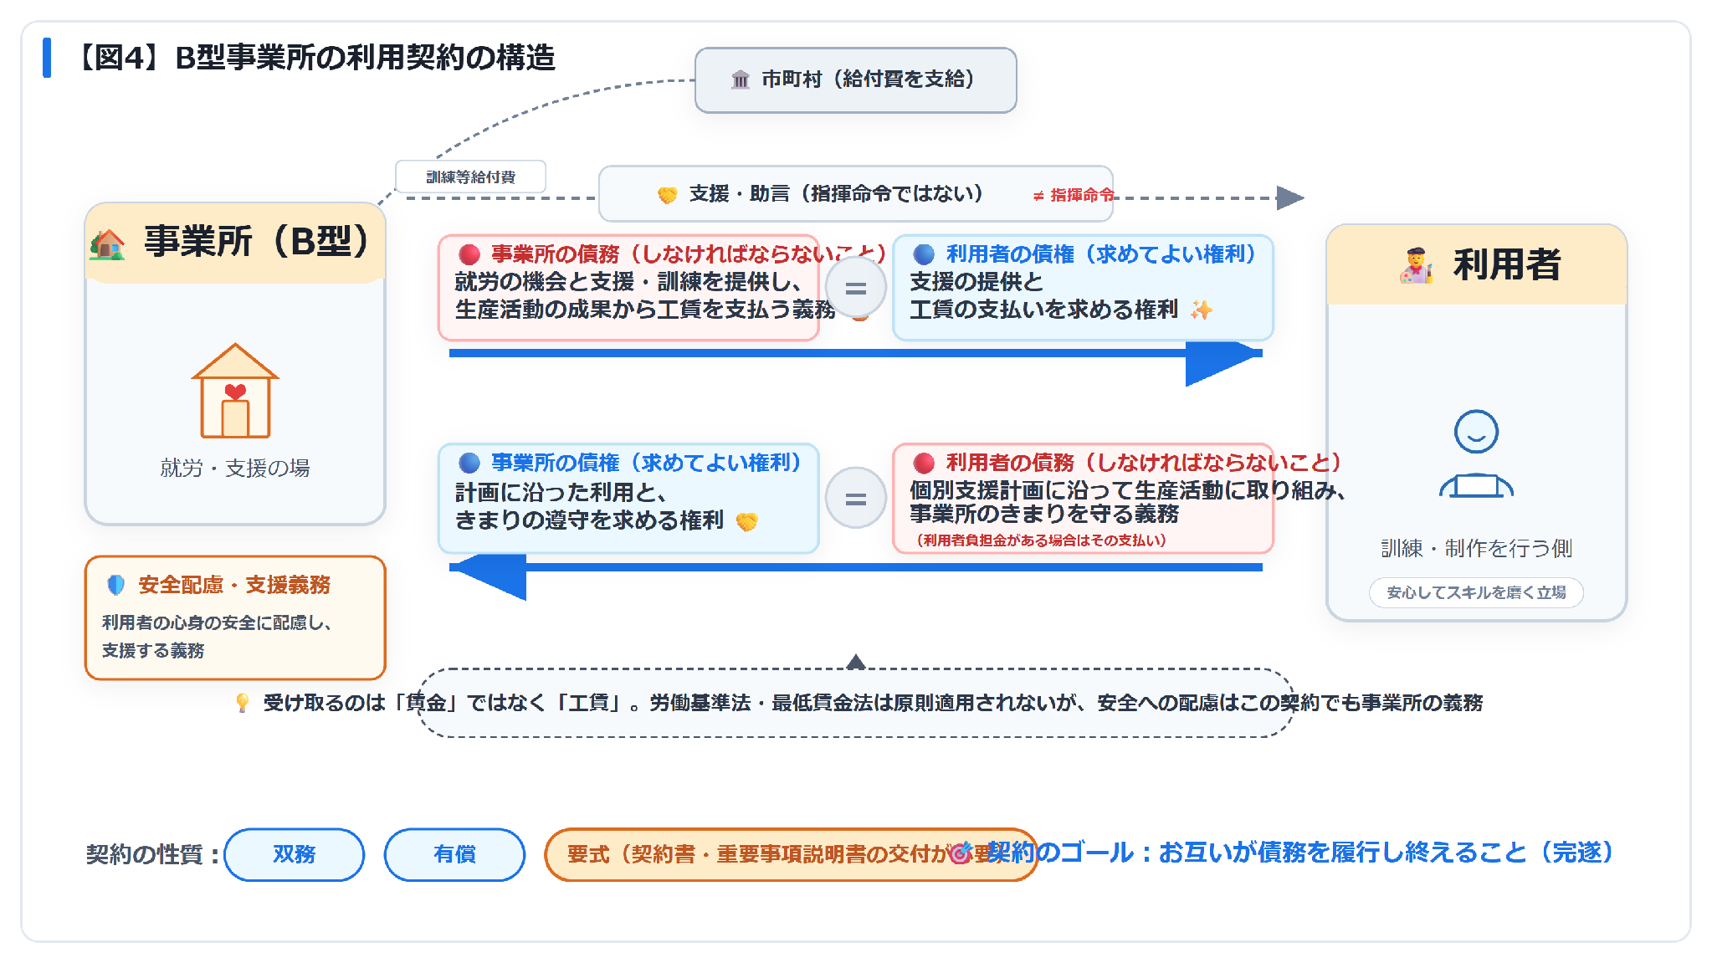
【図4】B型事業所の利用契約の構造マップ
第2部 労働契約
14 / 30
Notes:
【話す内容の要点・語りかけ】
・図4をご覧ください。図2と全く同じ形をしています。
・違うのは、点線矢印が命令ではなく「支援・助言（≠指揮命令）」であること。
・タグは「要式（書面が必要）」です。温かい支援と保護が仕組み化されています。

Slide 15
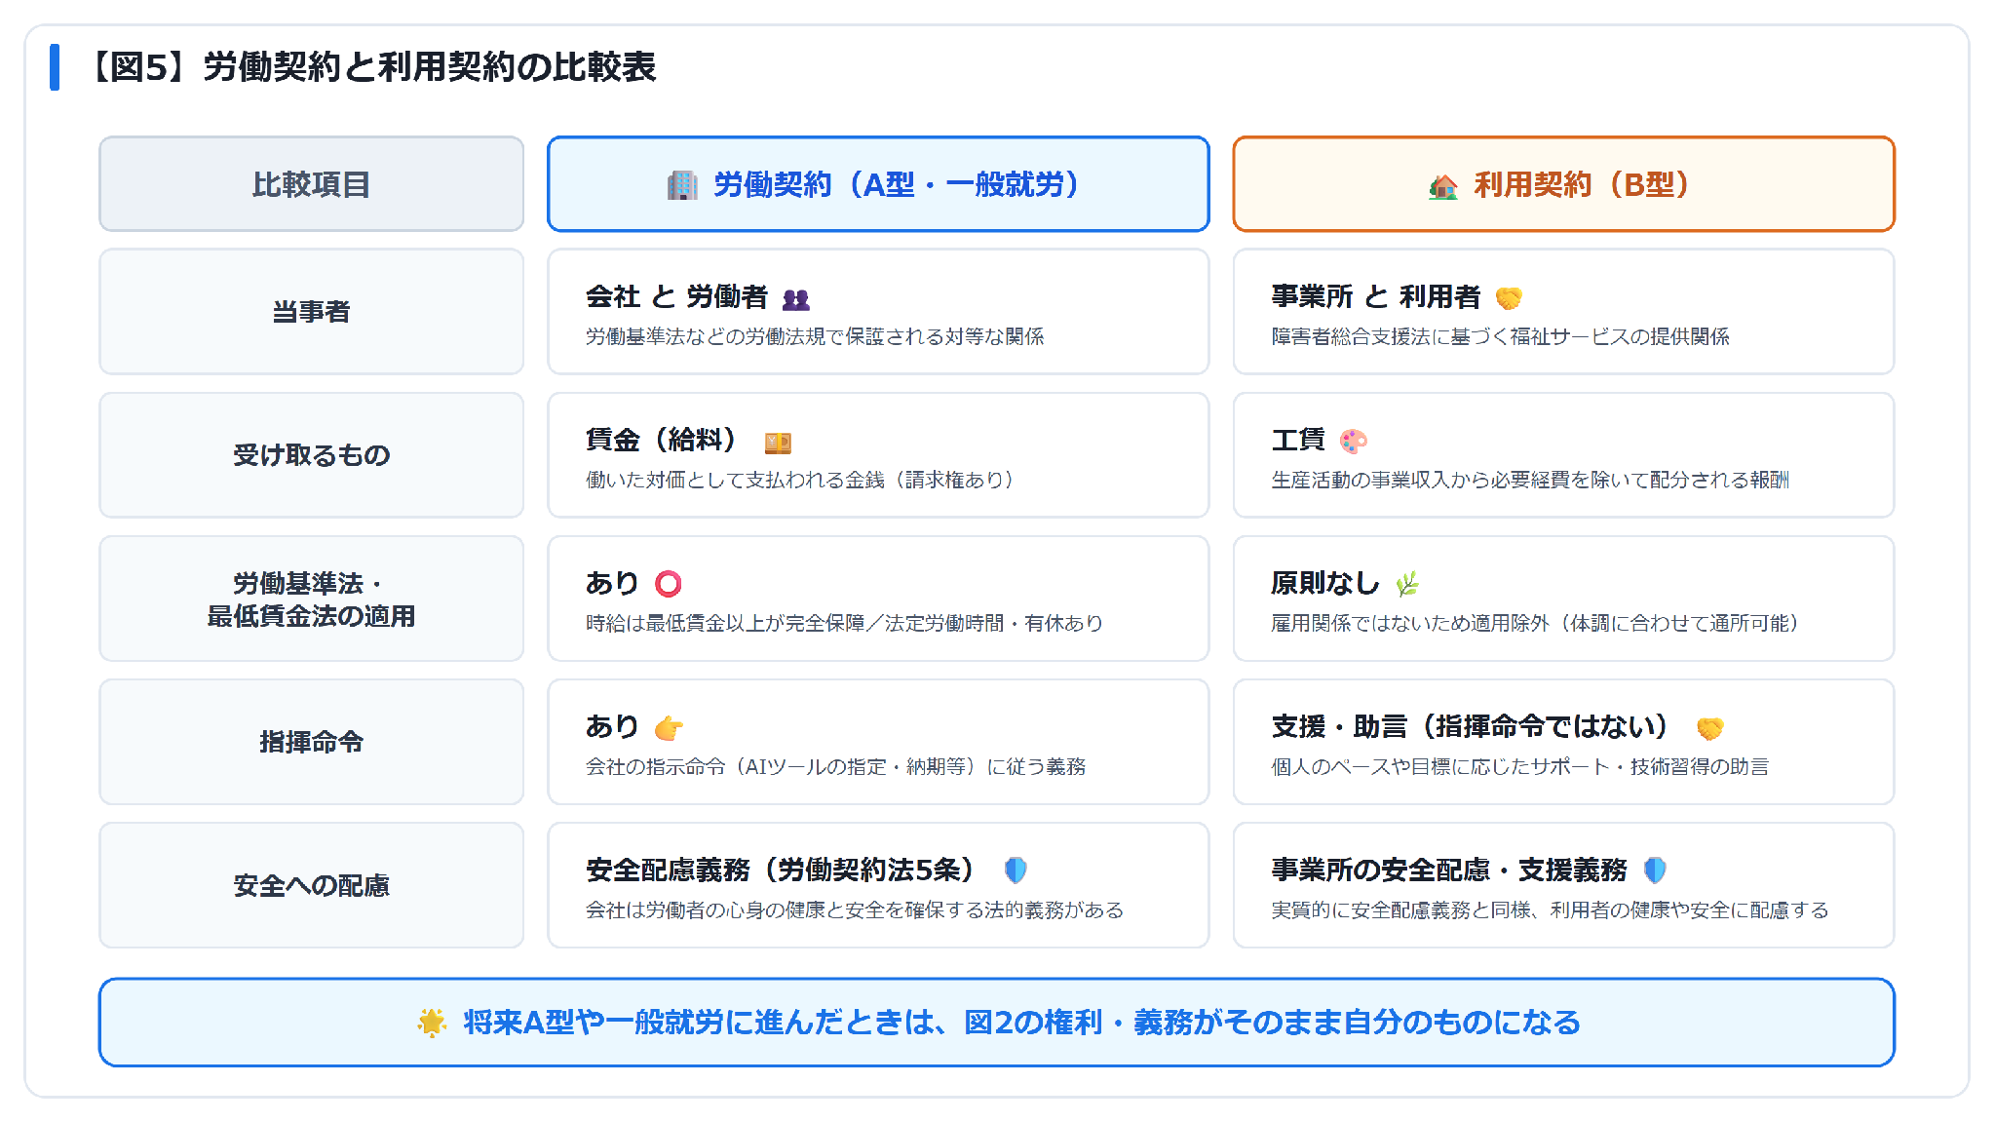
【図5】労働契約と利用契約の比較表
第2部 労働契約
15 / 30
Notes:
【話す内容の要点・語りかけ】
・図5の比較表です。労働契約と利用契約の違いを並べました。
・共通しているのは「安全への配慮」です。
・そして下のバナーをご覧ください。「将来一般就労に進んだときは、図2の権利がそのまま自分のものになる」。
・今の学びは、未来の自分の権利を使うための準備です。

Slide 16
第3部 委託契約 ― 作品を納めるときの契約【クイズ】
❓ 問い：企業から動画制作を頼まれたとき、企業は「作り方」まで細かく指示できるでしょうか？
👉 答え：「指示できない！」（指揮命令権なし ❌）
1. 指揮命令権がない
労働契約との決定的な違い！頼む側に「指揮命令権」はありません。
2. 完成結果を求める
求めるのは「完成した結果（作品）」。やり方は受ける側に任せるのが原則です。
3. 成果物で勝負
プロとして信頼して任され、作られた成果物の品質で勝負する契約です。
★ 皆さんが事業所で制作している仕事は、まさにこのプロの現場です！
第3部 委託契約 ― 作品を納めるときの契約
16 / 30
Notes:
【話す内容の要点・語りかけ】
・第3部は委託契約（作品を納める契約）です。
・クイズ：発注元の会社は作り方まで口出しできる？答えは「できない」です。
・労働契約と違って指揮命令権はありません。結果で勝負するプロの仕事です。

Slide 17
委託契約の2つの型 ― 請負と準委任
🎬 ① 請負（うけおい）
📋 ② 準委任（じゅんいにん）
成果物を完成させて納める契約
「完成」が支払いの条件！
画像や動画などの作品を納品する
★ 事業所が受けるのはコレ！
皆さんはその履行を担っています。
作業そのものを提供する契約
「完成」は条件ではない
事務処理や相談などを行う
作業した時間や労力への対価
🌟 皆さんの日々の画像・動画制作は、企業の「請負契約」を立派に完遂させています！
プロのデザイナーやエンジニアと全く同じ仕事のサイクルを、すでにここで実践中！
第3部 委託契約 ― 作品を納めるときの契約
17 / 30
Notes:
【話す内容の要点・語りかけ】
・委託には「請負」と「準委任」があります。皆さんが携わっているのは「請負」です。
・完成させて納品する仕事です。
・皆さんは日々、企業の請負契約を立派に完遂させています。自信を持ってください。

Slide 18
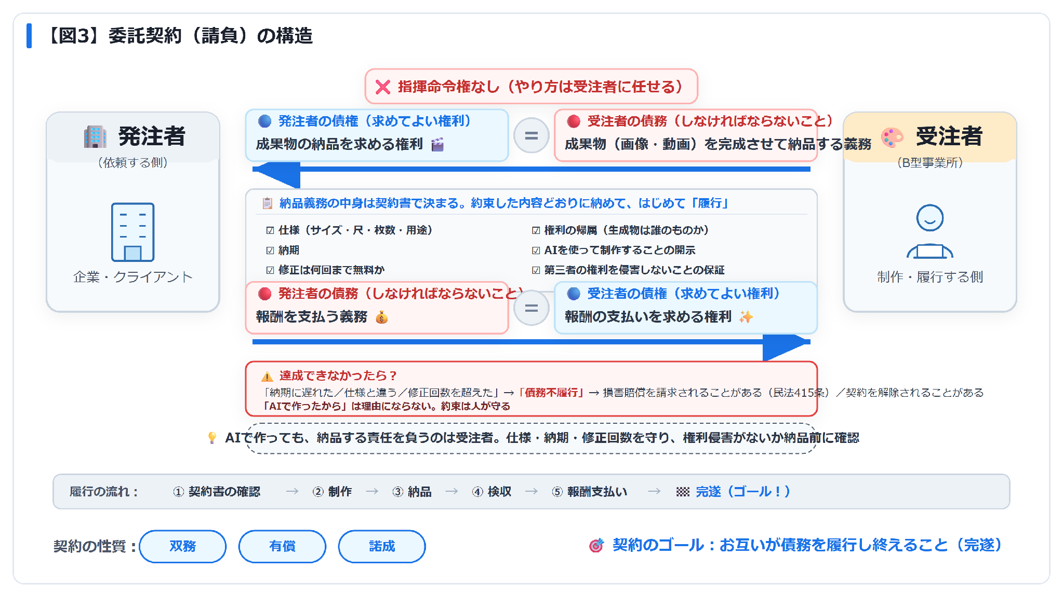
【図3】委託契約（請負）の構造マップ
第3部 委託契約 ― 作品を納めるときの契約
18 / 30
Notes:
【話す内容の要点・語りかけ】
・図3をご覧ください。左が発注者、右が受注者（事業所）です。
・「指揮命令権なし」と大きく×がついています。
・契約書の6項目、債務不履行警告、履行フローが1枚にまとまっています。

Slide 19
契約書で決められている内容 ― 6つのチェックリスト
CHECK 01
仕様
サイズ・尺・用途など
CHECK 02
納期
いつまでに納めるか
CHECK 03
無料修正の回数
何回まで対応可能か
CHECK 04
権利の帰属
著作権は誰に移転するか
CHECK 05
AI使用の開示
隠さず利用状況を伝える
CHECK 06
権利非侵害保証
他者の権利を侵害しない約束
🛡️契約書は自分たちを縛るものではなく、無理な要求から身を守る「防具（盾）」です！
第3部 委託契約 ― 作品を納めるときの契約
19 / 30
Notes:
【話す内容の要点・語りかけ】
・契約書に書かれている6大チェック項目です。
・特に「修正回数」を決めておくことは重要です。無限の修正要求から自分を守る盾になります。
・約束どおりに納めて初めて「履行」になります。

Slide 20
達成できなかったら？ ― 役割分担と安心のチーム
⚠️ 債務不履行のリスク
🛡️ だから事業所がある！
・納期遅れ／仕様違い／修正超過
➔「債務不履行」
・損害賠償請求や契約解除のリスク
❌「AIで作ったから」は理由にならない
約束は人間が守るもの！
・利用者が一人で法的責任を負わない
・事業所が企業としっかり契約書を結び、納期や仕様を管理・調整している
👉 皆さんは守られた環境の中で、
安心して制作に集中できます！
第3部 委託契約 ― 作品を納めるときの契約
20 / 30
Notes:
【話す内容の要点・語りかけ】
・納期に遅れると「債務不履行」になりますが、怖がる必要はありません。
・皆さんが直接揉めないように、事業所の支援員が契約を調整し、盾となって守っています。
・皆さんは安心して制作に専念してください。

Slide 21
仕事の流れ（履行フロー）と知っておきたい「偽装請負」
🏁 履行の流れ（ビジネスの一連のサイクル）
STEP 01
①契約書確認
STEP 02
②制作
STEP 03
③納品
STEP 04
④検収（チェック）
STEP 05
⑤報酬支払
GOAL 🎉
完遂！
➔
➔
➔
➔
➔
⚠️ 知っておきたい知恵：偽装請負（ぎそううけおい）
🚨 どんな状態？
契約書は「委託」なのに、発注元の会社が現場で直接あれこれ指図すること！
⚖️ 法律の判断基準
・法律は、契約の「名前」ではなく「働かせ方の実態」で判断します。
・実態が労働者なら、労働基準法で守られなければなりません。
👉 将来フリーランスや職場で不当な扱いを受けないための、大切な知識です。
第3部 委託契約 ― 作品を納めるときの契約
21 / 30
Notes:
【話す内容の要点・語りかけ】
・仕事の流れは、確認から制作、納品、検収、支払い、完遂へと進みます。
・将来のために覚えておいてほしいのが「偽装請負」です。委託と言いながら指示命令するのは違法です。
・法律は名前ではなく実態で判断します。自分を守る知識にしてください。

Slide 22
第4部 AI生成物ならではの法律問題【クイズ】
❓ 問い：AIが自動でパッと出したイラストは、誰のものでしょう？
🤖 AI全自動出力
✍️ 人の創作的工夫
❌ 原則として「著作権なし」！
著作権は「人間が創作したもの」にしか
発生しないルールだから！
⭕ 著作権が生まれる可能性！
プロンプトの工夫、構図指定、
加筆・レタッチ、編集合成！
第4部 AI生成物ならではの法律問題
22 / 30
Notes:
【話す内容の要点・語りかけ】
・第4部はAI生成物の法律問題です。クイズ：AIが出した絵は誰のもの？
・原則として誰のものでもありません（著作権なし）。
・皆さんの工夫や加筆が入って初めて著作権が生まれるのです。

Slide 23
著作権のルール ― 人の創作的関与と契約条項
🎨 人の創作的関与
📜 契約書の「権利条項」
詳細なプロンプトの工夫
多数の生成物からの厳選
加筆・レタッチ（修正作業）
動画のカット割り・音楽同期
👉 あなたの「工夫」が加わることで
作品に著作権が宿ります！
AI生成物の法律はまだ過渡期
「納品した作品の権利はどちらに帰属するか」を契約で決めておく！
👉 事前に決めておくことで、
お互い安心して作品を使えます！
第4部 AI生成物ならではの法律問題
23 / 30
Notes:
【話す内容の要点・語りかけ】
・皆さんがプロンプトを練り、加筆修正した部分には皆さんの創作性が宿ります。
・だからこそ、契約書で「権利をどう扱うか」を決めておくことがトラブル防止になります。

Slide 24
他人の権利を傷つけないためのルール（4大NG）
❌ 有名キャラの模倣
❌ 有名人の顔・肖像
アニメやゲームのキャラそっくりに出すのはNG（著作権侵害）
芸能人やアイドルの顔を勝手にAIで作るのはNG（肖像権侵害）
❌ 特定作家の画風丸パクリ
❌ 仲間や職員の写真利用
特定クリエイターの作風をそっくり模倣するのはトラブルの元
事業所の仲間や支援員の写真を勝手にAIに読み込ませてはダメ！
💡 他者の権利をリスペクトすることが、結果として自分の作品を守る道です！
第4部 AI生成物ならではの法律問題
24 / 30
Notes:
【話す内容の要点・語りかけ】
・AIを使う上で、絶対にやってはいけない4つの注意点です。
・アニメキャラ、有名人の顔、特定作家の作風、身近な仲間の写真。
・他人の権利を大切にすることが、自分の作品を守ることにつながります。

Slide 25
責任は誰にある？ ― 一人で背負わずチームで確認！
⚠️ 責任の所在
🤝 チームで確認！
使った人・納品した人
・「AIが勝手に出した」は通用しない
・他人の権利を侵した責任は人間が負う
👉 だからこそ確認が大切！
一人で抱え込まなくてOK！
・「これ似てないかな？」と相談する
・納品前のダブルチェック！
★「相談すること自体が、
プロの最大のスキル」です！
第4部 AI生成物ならではの法律問題
25 / 30
Notes:
【話す内容の要点・語りかけ】
・責任は人間が負いますが、一人で抱え込む必要はありません。
・事業所チームで納品前にダブルチェックしましょう。
・迷ったら相談する。相談できる人は、プロとして一番信頼されます。

Slide 26
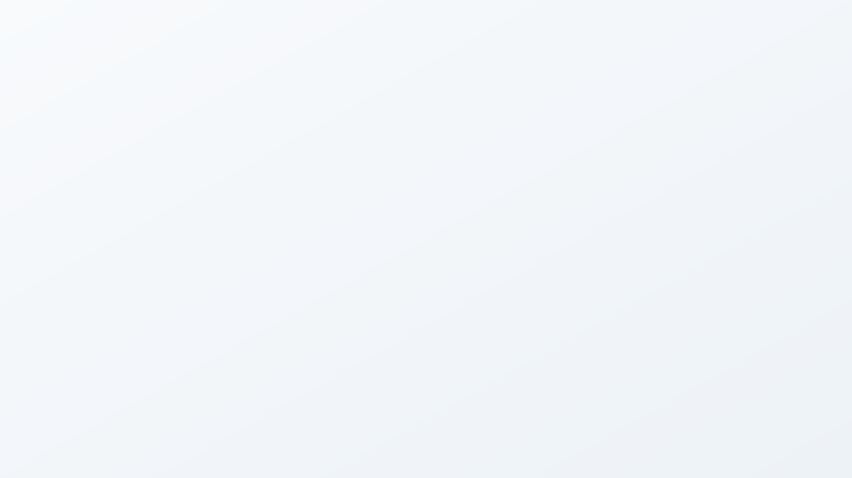
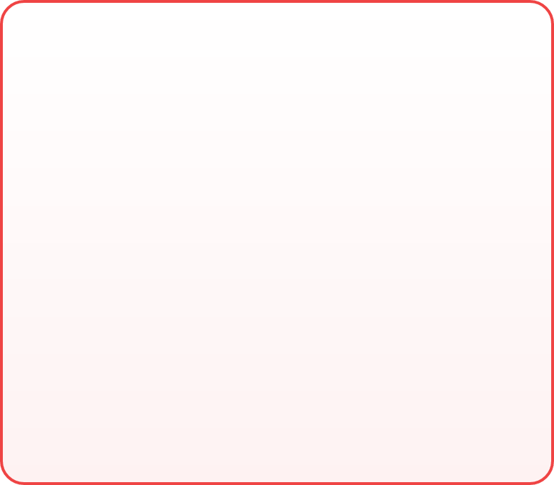
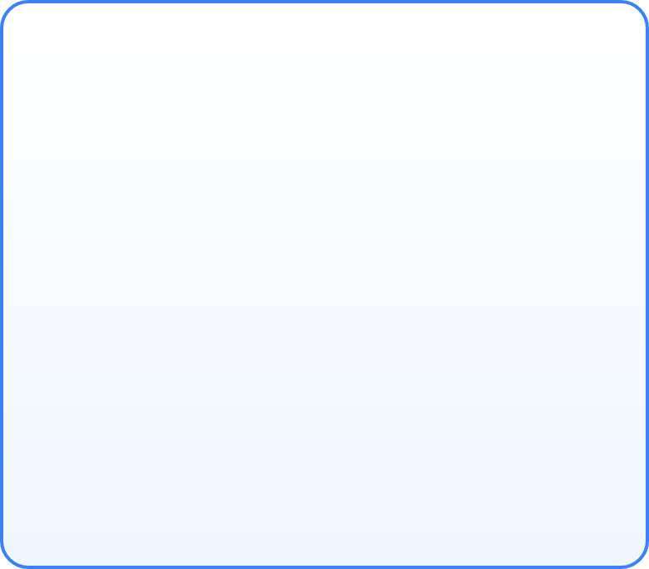
第4部 AI生成物ならではの法律問題
責任は誰にある？ ― 一人で背負わずチームで確認！
⚠️
責任の所在
🤝
チームで確認！
対象：使った人・納品した人
一人で抱え込まななくてOK！
「AIが勝手に出した」は通用しない
「これ似てないかな？」と相談する
他人の権利を侵した責任は人間が負う
納品前のダブルチェック！
👉 だからこそ確認が大切！
★「相談すること自体が、
プロの最大のスキル」です！

Slide 27
まとめ① 今日の話は「知っておくと安心」の話
🛡️ 「守れ！」ではなく「自分と作品を守るための盾」
📋
🛡️
💡
押し付けではない
今日の話は、禁止事項を押し付けるものではありません。
自分を守る「防具」
契約を知ることは、不当に損をせず自分と作品を守るため。
丸暗記は不要
難しい法律用語を丸暗記する必要はありません。
★「ひとつでも後で思い出せれば100点満点」です！
まとめ
26 / 30
Notes:
【話す内容の要点・語りかけ】
・まとめの1つ目：「知っておくと安心の話」です。
・「ルールを守れ」と怒る話ではありません。自分を守る盾です。
・何か1つでも心に残れば、今日のセミナーは大成功です。

Slide 28
まとめ② 皆さんは、すでに契約の世界で仕事をしている！
💼 今の作業が、すでに「請負契約の履行」そのもの！
🎨
🔄
👔
立派な契約履行
AIで作った作品が誰かに届く＝請負契約の立派な履行。
基本サイクル
「約束を受けて、形にして、納める」というビジネスの基本。
プロと同じ経験
一般就労のプロと同じ仕事の流れをすでに経験しています。
★ この経験は、将来の大きな強み・自信になります！
まとめ
27 / 30
Notes:
【話す内容の要点・語りかけ】
・まとめの2つ目：「すでに契約の世界で仕事をしている」。
・皆さんの作業は請負の履行そのものです。一般就労と同じサイクルを回しています。
・自信と誇りを持ってください。

Slide 29
まとめ③ 一般就労に進むとき、今日の話が「自分の権利」になる
🚀 労働契約を結んだ瞬間、手厚い「権利」が手に入る！
💰
🛡️
🎒
権利が手に入る
給料を受け取る権利、安全に配慮してもらう権利が自分のものになる！
法律で強力に保護
指示に従い集中して働く責任とともに、法律で強く守られます。
最高のお守り・予習
今日の話は、「知らなかった」で困らないための最高のお守り・予習！
★ 権利を味方につけて、堂々と一般就労へ進みましょう！
まとめ
28 / 30
Notes:
【話す内容の要点・語りかけ】
・まとめの3つ目：「一般就労で自分の権利になる」。
・就職した瞬間、賃金請求権や健康配慮を受ける権利が手に入ります。
・今日の話はその予習です。堂々と進みましょう！

Slide 30
まとめ④ 迷ったときは、一人で抱えず「聞く」
🤝
「相談すること自体が、契約を守る一番確実な方法」
・納期が厳しそう、権利侵害が不安…迷ったらすぐ職員や支援員に相談！
・AIは道具、責任は人。でも「人」は一人で背負う必要はありません！
・チームで助け合うことこそが、一番確実なプロの仕事の進め方です。
まとめ
29 / 30
Notes:
【話す内容の要点・語りかけ】
・まとめの4つ目：「迷ったときは、一人で抱えず、聞く」。
・不安なときはすぐ支援員に相談してください。
・相談すること自体が契約を守る最善の行動です。チームで助け合いましょう。

Slide 31
まとめ⑤ 結び ― 誇りを持って未来へ！ ＆ ご質問をどうぞ
🌈 今日のセミナーはゴールではなく、未来への「きっかけ」
🚀
✨
一般就労への道がひらける
法律やルールを味方につけてAIスキルを磨けば、一般就労の道がひらける！
作品と約束への誇り
皆さんの作品が、契約という約束の上で誰かの役に立っていることを誇りに思ってください！
🌸 ご清聴ありがとうございました！
どんな些細なことでも、お気軽にご質問・ご感想をどうぞ！
まとめ
30 / 30
Notes:
【話す内容の要点・語りかけ】
・最後の結びです。今日のセミナーはゴールではなく未来へのきっかけです。
・皆さんの作品は誰かの役に立っています。誇りを持って進みましょう！
・ご清聴、本当にありがとうございました！ご質問をどうぞ！

